Slide 1






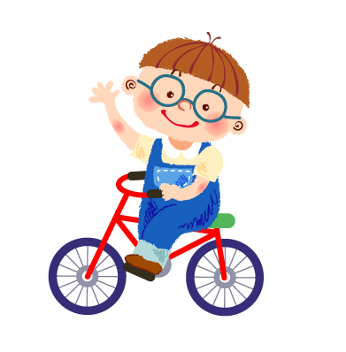




Môn Tiếng Việt
Lớp: 1
TIẾNG VIỆT

Slide 2
KHỞI ĐỘNG
01
02
03
04
05
06

Slide 3
NỐI:
o n
ơn
ên
e n
01
02
ơ n
ôn
un
ê n
03
ô n
on
in
u n
04
a n
ân
en
i n
05
ăn
ăm
06
ă n
a m
â n
an
am
ă m

Slide 4
BÀI 35:
ÔN TẬP
VÀ KỂ CHUYỆN
MÔN: TIẾNG VIỆT

Slide 5
1
ĐỌC
01
02
03
04
05
06

Slide 6
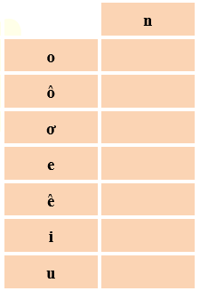
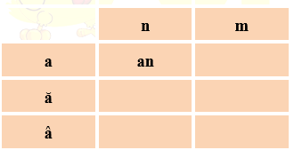
on
ôn
ơn
am
en
ăn
ăm
ên
ân
âm
in
un

Slide 7
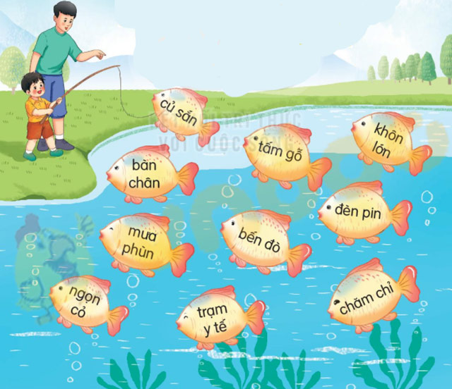

Slide 8
01
Thỏ và rùa
Nhìn rùa, thỏ chê: “ Quả là chậm như rùa.”. Rùa ôn tồn: “Ta thi nhé.”. Thỏ hớn hở tham gia. Thỏ nhởn nhơ múa ca, rùa cứ bò cần mẫn. Thế là, rùa đi xa hơn hẳn thỏ.
(Theo Ngụ ngôn Ê - dốp)
02
03
04
05
06

Slide 9
01
Khi nhìn thấy rùa, thỏ đã nói gì?
02
03
04
Cậu thật chăm chỉ
Tớ chạy nhanh hơn cậu
05
Quả là chậm như rùa
Chào cậu
Quả là chậm như rùa
06
Good job!

Slide 10
01
02
Thái độ của rùa như thế nào khi bị thỏ chê?
03
04
Ôn tồn
Nhẹ nhàng
05
Không tức giận
Cả 3 đáp án
Cả 3 đáp án
06
Good job!

Slide 11
01
Kết quả của cuộc thi như thế nào?
02
03
Thỏ thắng
Rùa thắng
04
Rùa thắng
05
Cả 2 hòa nhau
Cả 2 cùng bỏ cuộc
06
You are right!

Slide 12
01
02
Bạn học được điều gì qua câu chuyện?
03
04
Không chủ quan, coi thường người khác
05
06

Slide 13
2
Viết
01
02
03
04
05
Sen nở thắm hồ.
06

Slide 14
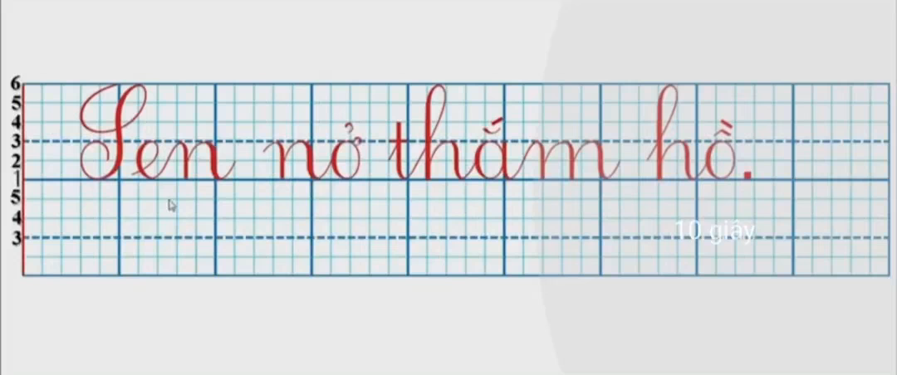

Slide 15

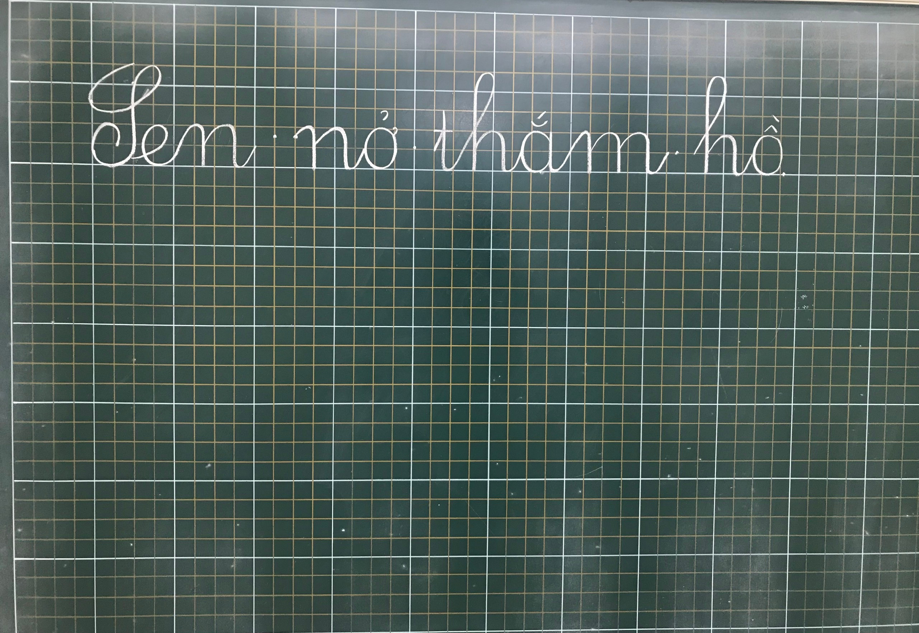

Slide 16
3
Kể chuyện
01
02
03
04
05
06

Slide 17
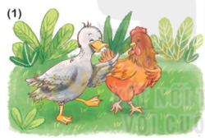
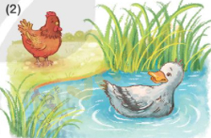
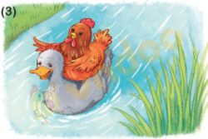
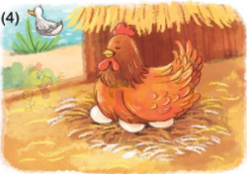
Gà nâu và vịt xám
04
05
06

Slide 18
Hằng ngày, gà nâu và vịt xám làm gì?
C
Â
U
1
01
02
03
04
Hằng ngày, gà nâu và vịt xám ríu rít vượt sông cạn để kiếm ăn
05
06

Slide 19
C
Â
U
2
01
Chuyện gì xảy ra khiến gà nâu không thể sang sông?
02
03
04
05
Một năm, nước lớn khiến gà nâu không thể sang sông.
06

Slide 20
Vịt đã làm gì để giúp gà?
C
Â
U
3
01
02
03
Để giúp gà, vịt hằng ngày lầm lũi đi tìm thức ăn mang về phần bạn. Rồi sau này, vịt hằng ngày cõng gà qua sông để tự kiếm ăn.
04
05
06

Slide 21
C
Â
U
4
01
02
Thương vịt vất vả, gà làm gì để giúp vịt?
03
04
05
06
Thương vịt vất vả, gà ấp trứng giúp vịt.

Slide 22
01
Ý nghĩa
- Chúng ta đều có tình bạn đẹp, gắn bó
- Bạn bè luôn luôn phải giúp đỡ và bảo vệ lẫn nhau
02
03
04
05
06

Slide 23
Gà nâu và vịt xám
04
05
06

Slide 24
01
Định hướng học tập tiếp theo
- Đọc lại toàn bài.
- Kể lại câu chuyện cho người thân.
02
03
04
05
06

Slide 25


Slide 26
